Slide 1

projeto Jabuti Exibido*
Versão 1.0
Nov.2025

Slide 2
“Se uma decisão é difícil, é porque falta informação. A dificuldade em decidir é inversamente proporcional à quantidade de informações disponíveis”
O objetivo deste projeto é o desenvolvimento de uma ferramenta de apoio a decisão legislativa, voltada para uso interno de Parlamentares e suas equipes técnicas – um “assistente legislativo de IA”

Slide 3
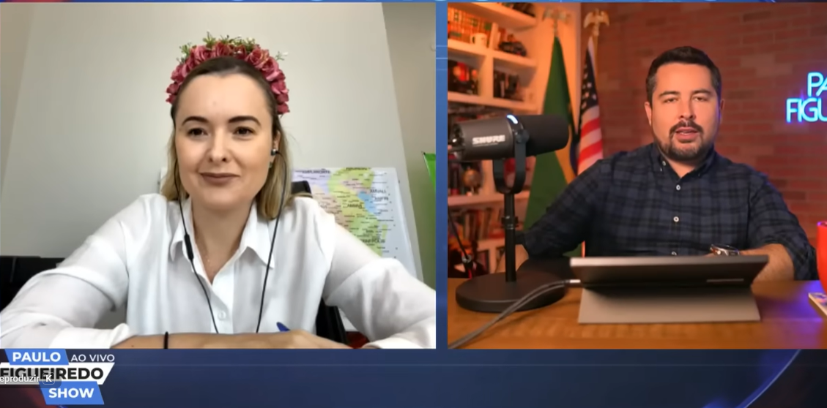
Problema:
-> Paulo Figueiredo Show, Ep. 214, 13 de novembro de 2025
Temas muito técnicos, vem a plenário de ultima hora...
A maioria dos parlamentares vota com falta de conhecimento...
Manipulação do discurso p/ passar a criação de restrições ou tributos...
Projetos negados são fatiados e incluídos em outros de ultima hora atrasando mobilização...
Troca de conteúdos internos nos projetos discutidos com líderes...
Deputados de outros partidos acompanham os orientadores...
Como as acessorias dos Partidos permanecerão vigilantes?
O monstro da censura ronda a Câmara toda semana!

Slide 4
Problema (continuação):
“Jabutis” e contrabando legislativo: Inclusão de dispositivos sem relação com o tema original, distorcendo a finalidade da norma.
Alterações ocultas no texto-base: Substituições ou revisões profundas durante a tramitação, dificultando o controle e podendo gerar impactos não previstos.
Pressa e lentidão combinadas: Acúmulo de projetos pouco relevantes e urgências artificiais favorecem emendas de última hora e pouca transparência.
Fragmentação normativa: Excesso de leis, sobreposições e emendas dificultam a coerência e a consolidação legislativa.
Desvios de finalidade: Mudanças podem atender interesses particulares ou corporativos, comprometendo a qualidade e a legitimidade das leis.
Temas Técnicos: PL´s envolvendo questões muito específicas, como tributário, inovação, etc.
Os textos submetidos a votação, nem sempre refletem os acordos feitos entre os Parlamentares, Líderes, Associações Civis etc. Podem conter vícios e acabar passando sem a devida discussão, ou pior, em desacordo com a vontade e a crença do próprio parlamentar.

Slide 5
SOLUÇÃO

Slide 6
SOLUÇÃO:
Um Assistente de IA lendo conteúdos de Projetos de Lei, analisando em relação a critérios específicos e fornecendo informações resumidas conforme a necessidade de cada parlamentar, além de outras informações como “sentimento da casa” e orientação do Partido.
Um motor de IA pode:
Buscar PL´s pautados e analisar milhares de páginas em segundos;
Fornecer um resumo prático do conteúdo;
Comparar com projetos já votados, aprovados ou negados, apontar sobreposições ou se o texto foi substituído;
Apontar inconsistências, nulidades, sobreposições, ambiguidades e outras falhas na redação;
(continua)

Slide 7
SOLUÇÃO (continuação):
Um Assistente de IA pode alertar para itens críticos como:
Criação disfarçada de tributos e/ou aumento de gastos;
Tentativas de imposição de CENSURA por meio de discurso palatável;
Inclusão de “Jabutis” variados;
Aumento de burocracia, controles desnecessários e discricionariedades;
Avanço do Estado sobre liberdades individuais;
Facilitação ou criação de cartéis e monopólios, barreiras de entrada para a livre-iniciativa ou pequenos empreendedores;
Conflitos com outros dispositivos legais, acordos internacionais, etc.;
Alertas para temas ideológicos específicos de cada partido (customizado);

Slide 8
SOLUÇÃO – PROCESSO FUNCIONAL
Assistente IA
PL PAUTADO
CRAWLER
LLM (IA) Base Legal
LLM (IA)
Alertas & Regras
Orquestrador
APP Mobile
VOTO
O texto do PL é disponibilizado a Casa p/ deliberação
Banco de Dados
Preparação de relatório conforme partido, bancada e regras específicas
O Deputado recebe no seu celuar o pacote de informações mastigado, com resumo, destaques, alertas, avaliação nas regras específicas, orientação do Lider, orientação da bancada, etc.
Se desejar, marca sua intenção sobre o tema, que é compartilhada aos demais deputados, e aguarda a abertura da votação.
A IA avalia o texto conforme assunto, entende do que se trata e prepara para confrontar com regras específicas. Não há limitação de tamanho ou complexidade...
O “buscador” varre o site da Casa diariamente ou conforme gatilho (urgências)
A IA compara o texto em relação ao histórico, regras gerais ou específicas, outros dispositivos legais, projetos anteriores...
Gera custo?
É censura?
Cartelização?
Tema sensível?
etc…

Slide 9
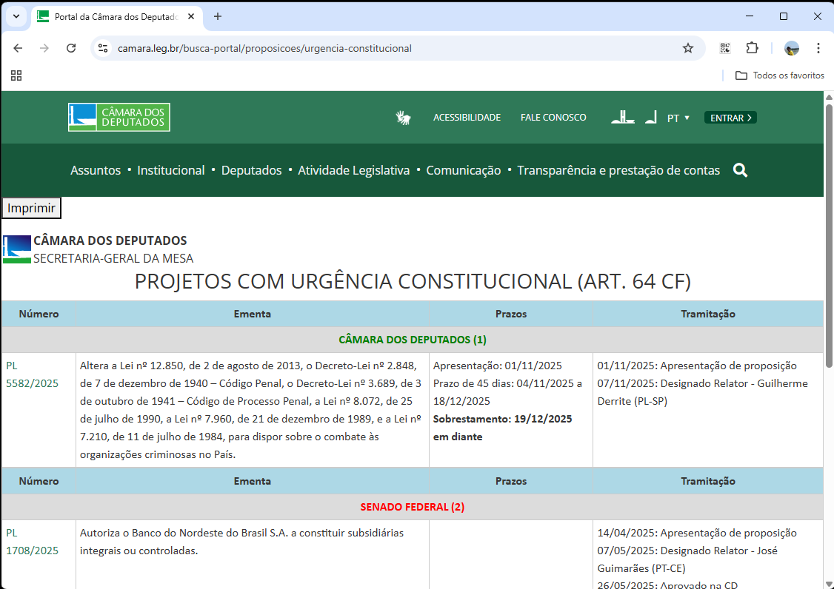
SOLUÇÃO - DIAGRAMA:
Nro PL
Resumo
Alertas
Sentimento da casa
Orientação Partido
Orientação Bancada
Crawler
LLM (IA)
Dispositivos Legais
Histórico de PL´s
Regras & Alertas

Slide 10
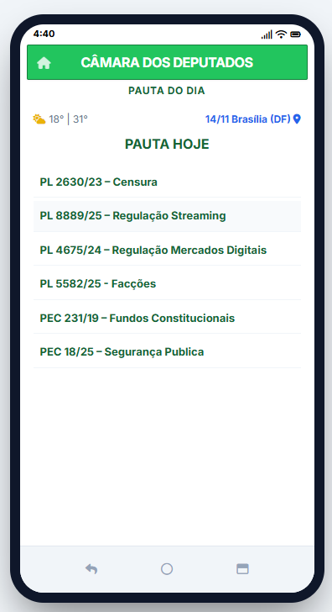
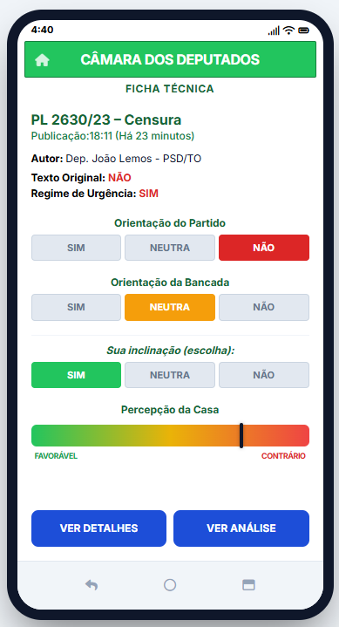
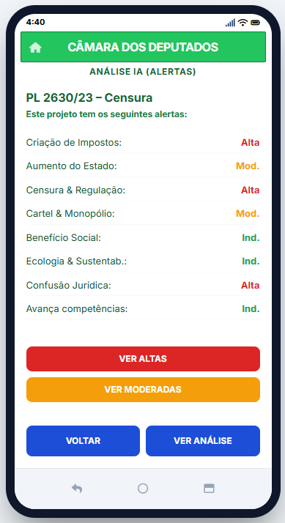
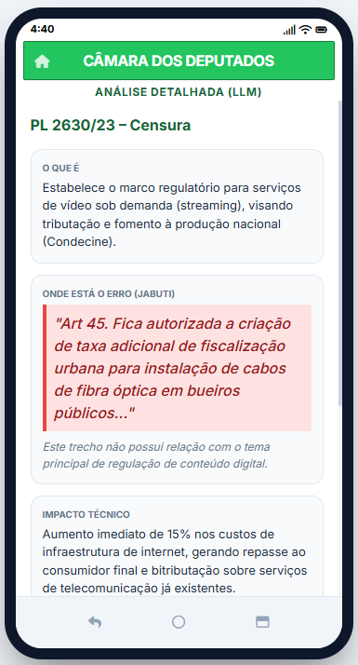
EXEMPLOS - 01
Tela Inicial
Capa do projeto
Detalhe do projeto
Resumo do projeto

Slide 11



EXEMPLOS - 01
Tela Inicial
Capa do projeto
Detalhe do projeto
Resumo do projeto
PL 8889/25 – Regulação Streaming
Publicação:18:11 (Há 23 minutos)
Texto Original: NÃO
Regime de Urgência: SIM
Orientação do Partido
Orientação da Bancada
Sentimento da Casa
Sua percepção (escolha):
PL 8889/25 – Regulação Streaming
Este projeto tem os seguintes alertas:
PL 8889/25 – Regulação Streaming
O projeto deveria regulamentar plataformas como Netflix, Disney, etc., em relação a operação, tributos, requisito mínimo para atendimento a público, porém também cria um imposto e uma agencia que podem atrapalhar a prestação. Os pontos de alerta s ..(continua)
PAUTA HOJE
PL 2630/23 – Censura
PL 8889/25 – Regulação Streaming
PL 4675/24 – Regulação Mercados Digitais
PL 5582/25 - Facções
PEC 231/19 – Fundos Constitucionais
PEC 18/25 – Segurança Publica
Criação de Impostos:
Aumento do Estado:
Censura & Regulação:
Cartel & Monopólio:
Benefício Social:
Ecologia & Sustentab.:
Avança competências:
Alta
Mod.
Alta
Mod.
Ind.
Ind.
Ind.
SIM
NEUTRA
NÃO
SIM
NEUTRA
NÃO
SIM
NEUTRA
NÃO
VER ALTAS
VER ALTAS
SIM
NEUTRA
NÃO
VER MODERADAS
VER MODERADAS
VER DETALHES
VER RESUMO
VOLTAR
VER RESUMO
VOLTAR
VER RESUMO

Slide 12
PONTOS AINDA A DEFINIR:
Nome do projeto – “Jabuti Exibido*” é temporário, a IA sugeriu “Voto Consciente”, “PL Descomplicado”, “Congressista Alerta” e “Jabuti Killer”;
Imagem – Junto com o nome, é preciso pensar a estratégia de criação da imagem, alinhamento de discurso, etc. pois o projeto será bombardeado. Não há dúvida que numa análise fria, trata-se de uma melhoria no processo legislativo, pois não há desculpa para “votar sem entender”. Mas essa melhoria tem o potencial de esvaziar a maior arma dos “Canhotas”, logo requer cuidado;
Meios necessários – Não é um investimento alto pelo valor médio de projetos da Câmara, mas para boa governança, segurança e confidencialidade, será preciso esforço profissional e dedicação a solução. Não é algo que possa ser feito “pessoa física”. Além disso, há questões técnicas de acesso a resolver, despesas recorrentes, etc.

Slide 13
DISCLAIMER
A viabilidade técnica e econômica de um projeto como esse é total, não havendo nenhum tipo de impedimento. Até porque, tudo já existe e trata-se somente de organizar melhor a atividade feita hoje de forma atribulada.
A implantação do projeto, também não representa problema, uma vez que o crawler busca informação pública em meios oficiais e bastaria ao parlamentar interessado em receber o benefício, instalar um aplicativo no seu celular para receber informação de qualidade.
Porém, como se trata de tema sensível, o ideal é completar não só o desenho do produto completo, como também percorrer todas as possibilidades do “e se tal coisa de errado?” pois é onde reside o perigo.

Slide 14

OBRIGADO!
Eduardo H. Fonseca, 55 11 992 954 344

